Slide 1

المبادرة الإقليمية لتقييم أثر تغيّر المناخ على الموارد المائية وقابلية تأثر القطاعات الاجتماعية والاقتصادية في المنطقة العربية (ريكار)
سلسلة ندوات ريكار عبر الانترنت حول تحليل تغير المناخ باستخدام أدوات نظم المعلومات الجغرافية
الوحدة الرابعة: إنشاء مجموعة لإسقاطات النمذجة المناخية الإقليمية باستخدام نظم المعلومات الجغرافية ومؤشرات الظواهر المناخية المتطرفة
Notes:
المبادرة الإقليمية لتقييم أثر تغيّر المناخ على الموارد المائية وقابلية تأثر القطاعات الاجتماعية والاقتصادية في المنطقة العربية (ريكار)
سلسلة ندوات ريكار عبر الانترنت حول تحليل تغير المناخ باستخدام أدوات نظم المعلومات الجغرافية
الوحدة 4: إنشاء مجموعة لإسقاطات النمذجة المناخية الإقليمية باستخدام نظم المعلومات الجغرافية ومؤشرات الظواهر المناخية المتطرفة

Slide 2
سلسلة ندوات ريكار عبر الانترنت
الوحدة 1 : تقديم مجموعات بيانات ريكار الناتجة عن النمذجة المناخية الإقليمية و النمذجة الهيدرولوجية الإقليمية
الوحدة 2 : عرض مجموعات بيانات النمذجة المناخية الإقليمية بصيغة NetCDF في نظم المعلومات الجغرافية
الوحدة 3: استخراج البيانات الجدولية من الملفات المناخية بصيغة NetCDF لاستخدامها في النماذج والتطبيقات الأخرى
الوحدة 4: إنشاء مجموعة لإسقاطات النمذجة المناخية الإقليمية باستخدام نظم المعلومات الجغرافية ومؤشرات الظواهر المناخية المتطرفة
الوحدة 5: الوصول إلى مجموعات البيانات المناخية العالمية والإقليمية والمنصات ذات الصلة
الوحدة 6: منهجية التقييم المتكامل لقابلية التأثر المتبعة في ريكار
Notes:
سلسلة ندوات ريكار عبر الانترنت
الوحدة 1 – تقديم مجموعات بيانات ريكار الناتجة عن النمذجة المناخية الإقليمية و النمذجة الهيدرولوجية الإقليمية
الوحدة 2- عرض مجموعات بيانات النمذجة المناخية الإقليمية بصيغة NetCDF في نظم المعلومات الجغرافية
الوحدة 3- استخراج البيانات الجدولية من الملفات المناخية بصيغة NetCDF لاستخدامها في النماذج والتطبيقات الأخرى
الوحدة 4- إنشاء مجموعة لإسقاطات النمذجة المناخية الإقليمية باستخدام نظم المعلومات الجغرافية ومؤشرات الظواهر المناخية المتطرفة
الوحدة 5- الوصول إلى مجموعات البيانات المناخية العالمية والإقليمية والمنصات ذات الصلة
الوحدة 6- منهجية التقييم المتكامل لقابلية التأثر المتبعة في ريكار

Slide 3
الوحدة الرابعة: المحتويات
  فوائد التحليل كمجموعة
  كيفية إنشاء مجموعة نمذجة مناخية إقليمية (RCM) في نظم المعلومات الجغرافية
  مؤشرات الظواهر المناخية المتطرفة في ريكار وتطبيقاتها
Notes:
الوحدة 4: المحتويات
فوائد التحليل كمجموعة
كيفية إنشاء مجموعة نمذجة مناخية إقليمية (RCM) في نظم المعلومات الجغرافية
مؤشرات الظواهر المناخية المتطرفة في ريكار وتطبيقاتها

Slide 4
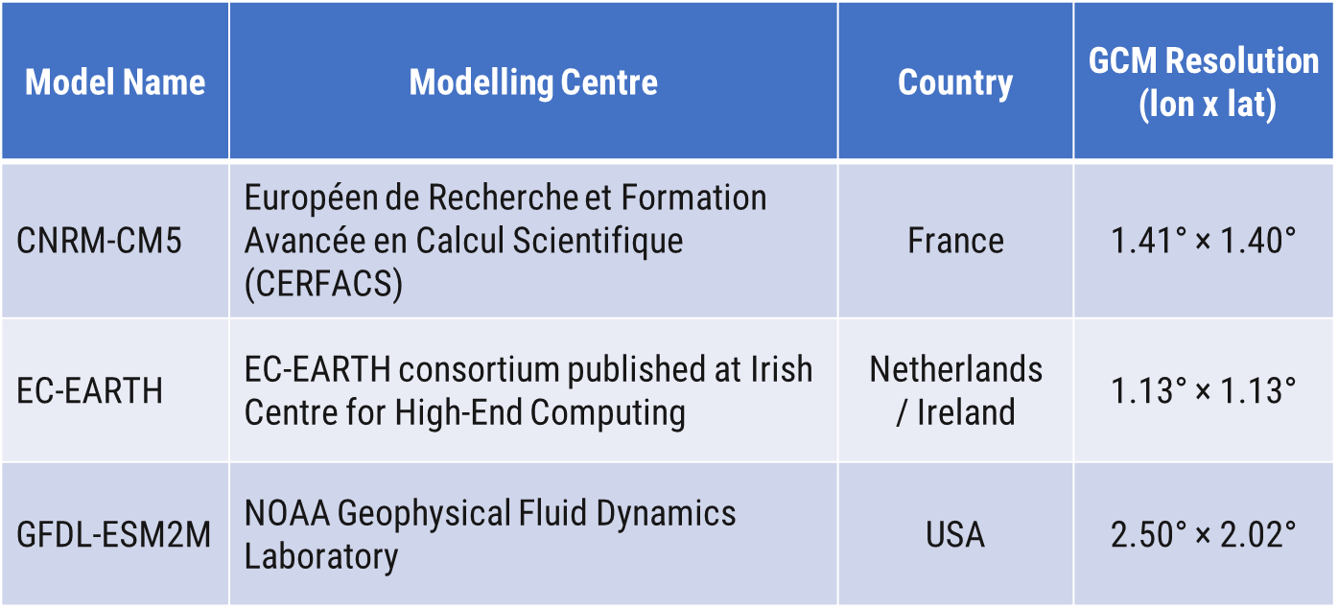
النماذج المناخية العالمية المحركة من المرحلة الخامسة من مشروع المقارنة بين النماذج المناخية المتقارنة (CMIP5) المستخدمة في ريكار
النموذج المناخي | مركز النمذجة | البلد | الدقّة
CNRM-CM5 | Européen de Recherche et Formation Avancée en Calcul Scientifique (CERFACS) | فرنسا | 1.41° × 1.40°
EC-EARTH | EC-EARTH consortium published at Irish Centre for High-End Computing | هولندا / أيرلندا | 1.13° × 1.13°
GFDL-ESM2M | NOAA Geophysical Fluid Dynamics Laboratory | USA | 2.50° × 2.02°
Notes:
النماذج المناخية العالمية المحركة من المرحلة الخامسة من مشروع المقارنة بين النماذج المناخية المتقارنة (CMIP5) المستخدمة في ريكار
نموذج المركز الوطني لأبحاث الأرصاد الجوية - النموذج المناخي 5 (CNRM-CM5)
مركز النمذجة: فرنسا، الدقة (خط الطول x خط العرض): 1.41° x 1.40°
نموذج نظام الأرض القائم على أنظمة نماذج المركز الأوروبي للتنبؤات الجوية المتوسطة المدى (EC-EARTH)
مركز النمذجة: هولندا / أيرلندا، الدقة (خط الطول x خط العرض): 1.13° x 1.13°
نموذج نظام الأرض 2 الذي وضعه مختبر ديناميكيات السوائل الجيوفيزيائية (GFDL-ESM2M)
مركز النمذجة: الولايات المتحدة الأمريكية، الدقة (خط الطول x خط العرض): 2.50° x 2.02°

Slide 5
من النماذج المناخية العالمية المحركة إلى النماذج المناخية الاقليمية (ريكار)
Rossby Centre regional atmospheric model 4 – SMHI (RCA4)
Downscaling
Notes:
من النماذج المناخية العالمية المحركة إلى النماذج المناخية الاقليمية (ريكار)
يتم تقليص نطاق النماذج المناخية العالمية المحركة إلى نموذج مركز روسبي الإقليمي للغلاف الجوي الرابع (RCA4) الذي أعده المركز السويدي للأرصاد الجوية والهيدرولوجية

Slide 6
الاختلافات في مخرجات النمذجة
تُظهر الخرائط متوسط الحرارة الموسمية (لحزيران/يونيو وتموز/يوليو وآب/أغسطس)
1980-2004في الفترة
Notes:
الاختلافات في مخرجات النمذجة
تُظهر الخرائط متوسط الحرارة الموسمية لحزيران/يونيو وتموز/يوليو وآب/أغسطس (JJA) لفترة
1980-2004
تُظهر الخرائط اختلافات في مخرجات النمذجة استناداً إلى 3 نماذج مناخية عالمية محركة مختلفة
(CNRM-CM5- و EC-EARTH وGFDL-ESM2M ( تم تقليصها باستخدام نفس النموذج المناخي الإقليمي (RCA4).
الاختلافات هي الأكثر وضوحا في شرق شمال أفريقيا وأفريقيا جنوب الصحراء الكبرى
وتوجد معلومات إضافية في مذكرة ريكار التقنية من المعهد السويدي للأرصاد الجوية والهيدرولوجية حول تطبيقات النمذجة المناخية الإقليمية والنمذجة الهيدرولوجية الإقليمية في المنطقة العربية

Slide 7
الاختلافات في مخرجات النمذجة
تُظهر الخرائط متوسط الحرارة الموسمية
في أشهر كانون الأول/ديسمبر وكانون الثاني/يناير وشباط/فبراير
1980-2004للفترة
Notes:
الاختلافات في مخرجات النمذجة
تُظهر الخرائط متوسط الحرارة الموسمية لكانون الأول/ديسمبر وكانون الثاني/يناير وشباط/فبراير (DJF) لفترة 1980-2004
تُظهر الخرائط اختلافات في مخرجات النمذجة استناداً إلى 3 نماذج مناخية عالمية محركة مختلفة
(CNRM-CM5- و EC-EARTH وGFDL-ESM2M ( تم تقليصها باستخدام نفس النموذج المناخي الإقليمي (RCA4).
الاختلافات هي الأكثر وضوحا في أفريقيا جنوب الصحراء الكبرى
وتوجد معلومات إضافية في مذكرة ريكار التقنية من المعهد السويدي للأرصاد الجوية والهيدرولوجية حول تطبيقات النمذجة المناخية الإقليمية والنمذجة الهيدرولوجية الإقليمية في المنطقة العربية

Slide 8
الاختلافات في مخرجات النمذجة
تُظهر الخرائط متوسط التساقطات الموسمية
لأشهر حزيران/يونيو وتموز/يوليو وآب/أغسطس
1980-2004للفترة
Notes:
لاختلافات في مخرجات النمذجة
تُظهر الخرائط متوسط التساقطات الموسمية لحزيران/يونيو وتموز/يوليو وآب/أغسطس (JJA) لفترة
1980-2004
تُظهر الخرائط اختلافات في مخرجات النمذجة استناداً إلى 3 نماذج مناخية عالمية محركة مختلفة
(CNRM-CM5- و EC-EARTH وGFDL-ESM2M ( تم تقليصها باستخدام نفس النموذج المناخي الإقليمي (RCA4).
الاختلافات هي الأكثر وضوحا في المشرق والساحل الغربي
وتوجد معلومات إضافية في مذكرة ريكار التقنية من المعهد السويدي للأرصاد الجوية والهيدرولوجية حول تطبيقات النمذجة المناخية الإقليمية والنمذجة الهيدرولوجية الإقليمية في المنطقة العربية

Slide 9
الاختلافات في مخرجات النمذجة
تُظهر الخرائط متوسط التساقطات الموسمية
لأشهر كانون الأول/ديسمبر وكانون الثاني/يناير وشباط/فبراير
1980-2004للفترة
Notes:
لاختلافات في مخرجات النمذجة
تُظهر الخرائط متوسط التساقطات الموسمية لكانون الأول/ديسمبر وكانون الثاني/يناير وشباط/فبراير (DJF) لفترة 1980-2004
تُظهر الخرائط اختلافات في مخرجات النمذجة استناداً إلى 3 نماذج مناخية عالمية محركة مختلفة
(CNRM-CM5- و EC-EARTH وGFDL-ESM2M ( تم تقليصها باستخدام نفس النموذج المناخي الإقليمي (RCA4).
الاختلافات هي الأكثر وضوحا في القرن الافريقي
وتوجد معلومات إضافية في مذكرة ريكار التقنية من المعهد السويدي للأرصاد الجوية والهيدرولوجية حول تطبيقات النمذجة المناخية الإقليمية والنمذجة الهيدرولوجية الإقليمية في المنطقة العربية

Slide 10
لماذا تقديم النتائج كمجموعة؟
ابتداء من التسعينات، أصبحت الاختلافات في مخرجات النمذجة المناخية الإقليمية واضحة
من الصعب تقييم السلوكيات المنهجية للنماذج وتفسير النتائج
الدعوة لمشاريع المقارنة بين النماذج باستخدام نفس بروتوكول المحاكاة
توصيف تغير المناخ بشكل صحيح وتقليل عدم اليقين
Notes:
لماذا تقديم النتائج كمجموعة؟
ابتداء من التسعينات، أصبحت الاختلافات في مخرجات النمذجة المناخية الإقليمية واضحة
من الصعب تقييم السلوكيات المنهجية للنماذج وتفسير النتائج
دعوة لمشاريع المقارنة بين النماذج باستخدام نفس بروتوكول المحاكاة
وصف تغير المناخ بشكل صحيح وتقليل عدم اليقين
يمكن أن تشمل أوجه عدم اليقين في مخرجات النمذجة: عدم اليقين في السيناريو (RCPs) ، وتقلبات المناخ الداخلية ، وافتراضات النماذج المختلفة

Slide 11
كيف ينبغي استخدام المجموعة؟
يُوصى باستخدام أكبر مجموعة نموذجية ممكنة لتقييم وتطبيق مخرجات النمذجة المناخية
الحد الأدنى هو 3 عناصر لمجموعة اسقاطات نموذجية ولكن فقط سيناريوRCP واحد ) مجموعة متعددة النماذج)
Driving GCM: CNRM-CM5
RCM: RCA4
Driving GCM: EC-EARTH
RCM: RCA4
Driving GCM: GFDL-ESM2M
RCM: RCA4
يتم تقييم متوسط جميع عناصر المجموعة على مدى فترة ممتدة (أي 20 أو 30 سنة)
Notes:
كيف ينبغي استخدام المجموعة؟
يوصى باستخدام أكبر مجموعة نموذجية ممكنة لتقييم وتطبيق مخرجات النمذجة المناخية
الحد الأدنى هو 3 عناصر لمجموعة اسقاطات نموذجية ولكن فقط 1 سيناريوRCP ) مجموعة متعددة النماذج)
في ريكار تم استخدام مجموعة اسقاطات تحتوي على ثلاثة عناصر كما هو مبين
يتم تقييم متوسط جميع عناصر المجموعة على مدى فترة ممتدة (أي 20 أو 30 سنة)
تمثل مجموعات ريكار متوسطًا لمدة 20 عامًا. يمكن أن تكون النتائج سنوية أو موسمية

Slide 12
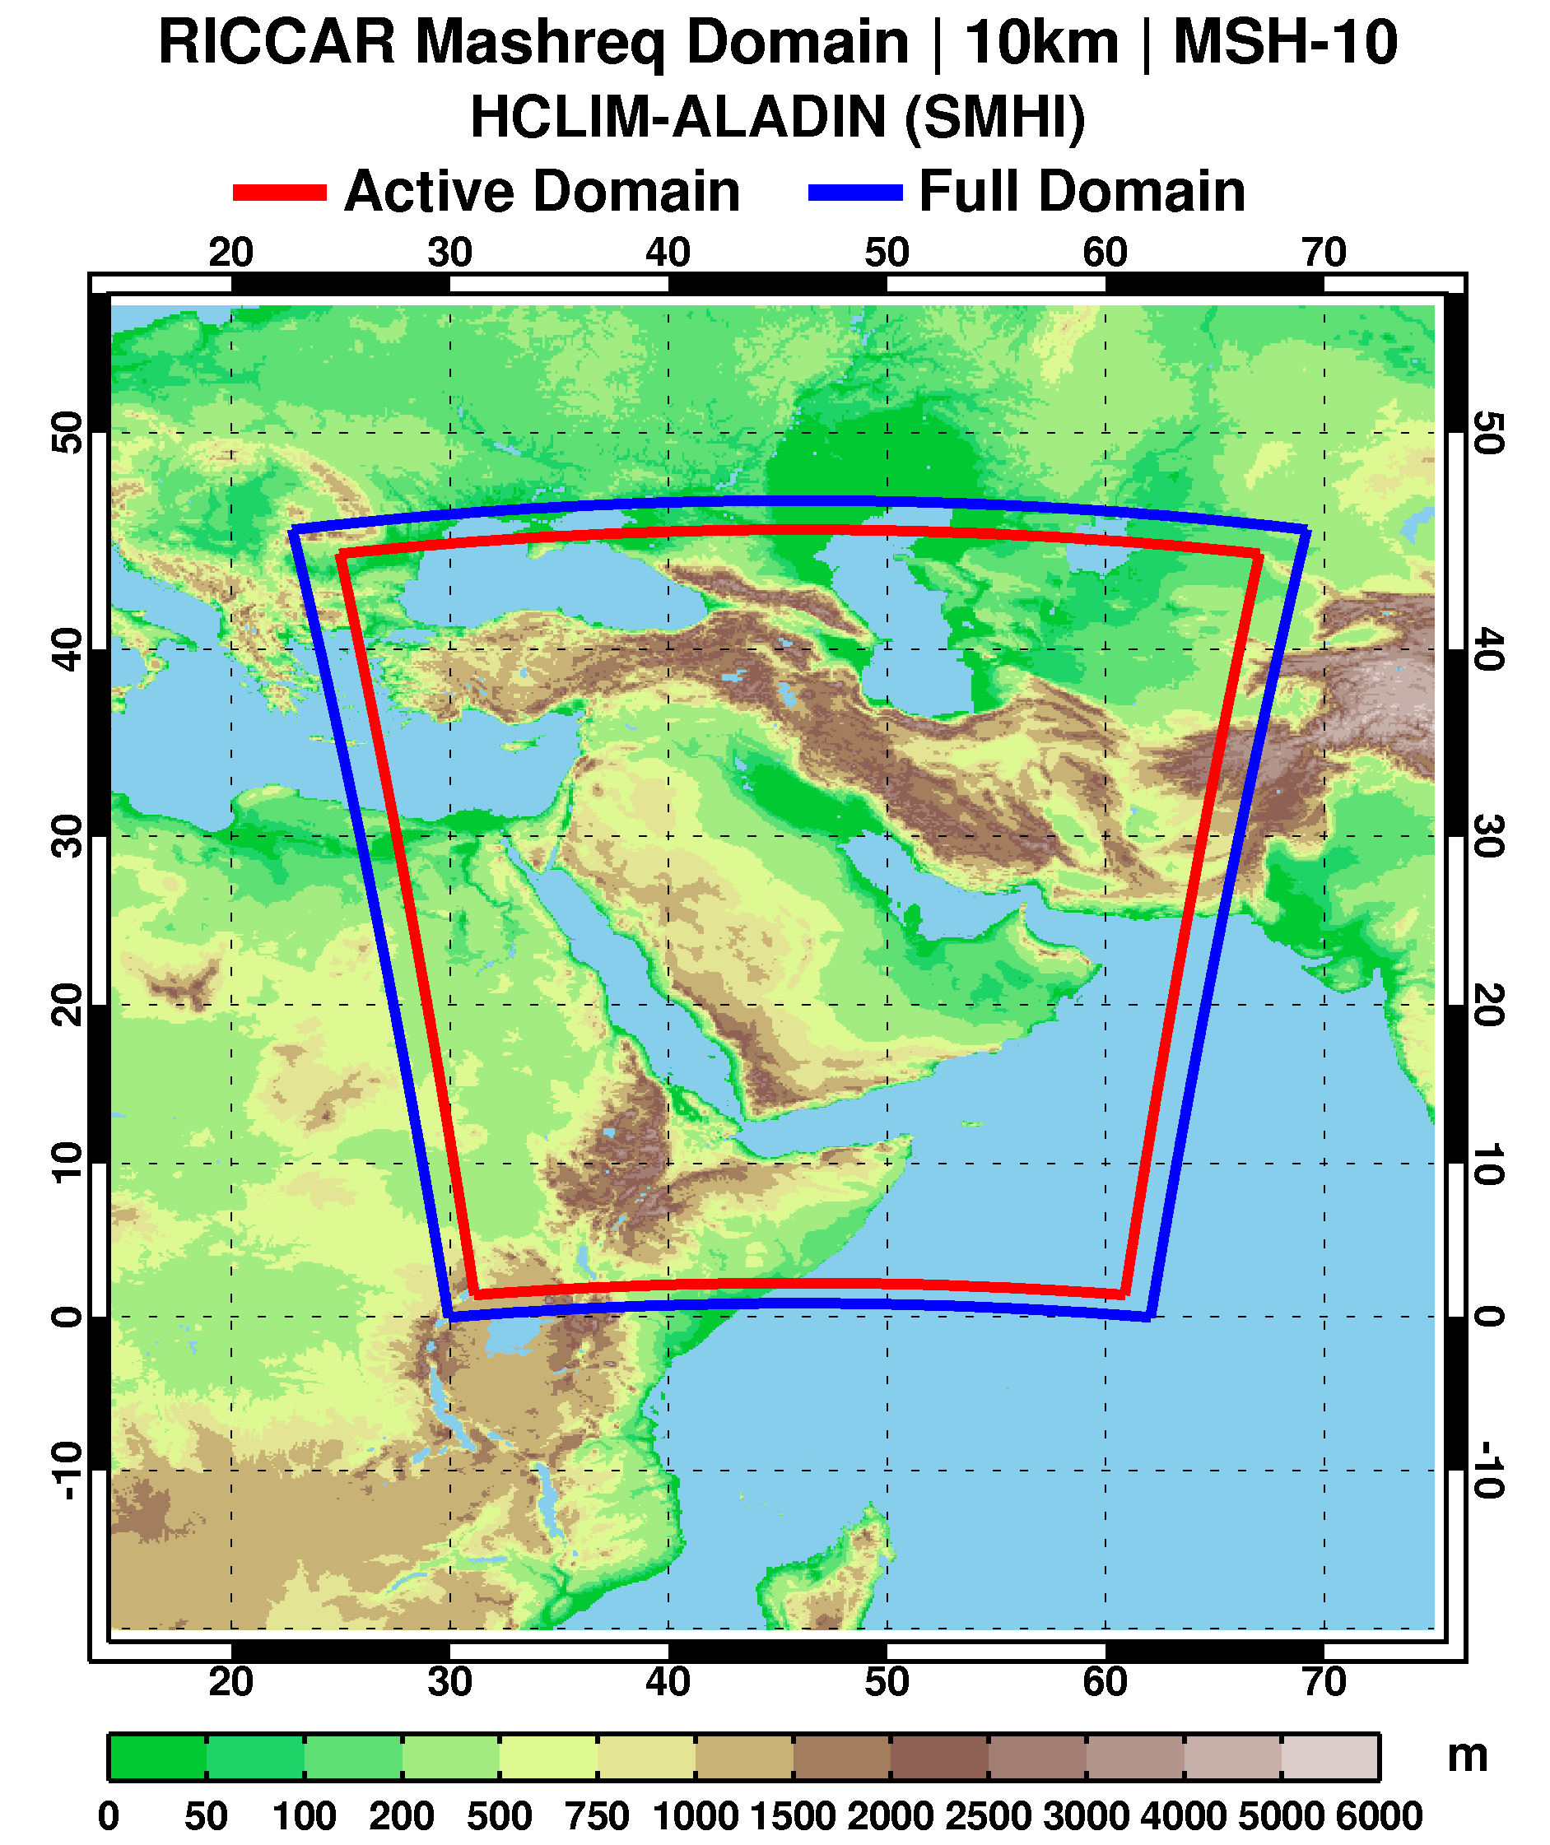
كيف ينبغي استخدام المجموعة؟
سيشمل نطاق المشرق القادم ستة عناصر في المجموعة
Notes:
كيف ينبغي استخدام المجموعة؟
مخرجات النمذجة لنطاق المشرق متوقعة ابتداء من أوائل عام 2021
سيتم تحديد النماذج المناخية العالمية المحركة. واحد منهم سيكون EC-EARTH
سيشمل نطاق المشرق القادم ستة عناصر في المجموعة
وسيستخدم النموذج المناخي الإقليمي ALADIN (مجال محدود، تطويع ديناميكي، تطوير دولي) الذي وضعه المركز الوطني لأبحاث الأرصاد الجوية CNRM
يستخدم ALADIN حاليا من قبل معاهد من اتحاد ALADIN-HIRLAM تحت اسم HCLIM-ALADIN (المعهد السويدي للأرصاد الجوية والهيدرولوجية)

Slide 13
كيف ينبغي استخدام المجموعة؟
يمكن استخدام عدة نماذج مناخية عالمية ونماذج مناخية إقليمية
يجب أن يكون السيناريو RCPنفسه لجميع عناصر المجموعة
ينبغي أن تكون الدقة المكانية نفسها لجميع عناصر المجموعة (أي 50 كم / 0.44 درجة للكل)
يجب أن تكون الدقة الزمنية نفسها لجميع عناصر المجموعة (أي يومي أو شهري للكل)
يجب أن يكون نطاق النمذجة هو نفسه (أي النطاق العربي للكل) بحيث تكون شروط الحدود متطابقة
لا تخلط البيانات المصححة الانحياز مع مخرجات النمذجة المناخية الإقليمية الأولية (غير مصححة الانحياز)
Notes:
كيف ينبغي استخدام المجموعة؟
يمكن استخدام عدة نماذج مناخية عالمية ونماذج مناخية إقليمية
على سبيل المثال، بالنسبة للنطاق العربي، هناك مخرجات اسقاطات النمذجة المناخية الاقليمية ، متاحة من CORDEX/ESGF تشمل GCM/RCM)):
CNRM-CM5/RCA4
EC-EARTH/RCA4
GFDL-ESM2M/RCA4
MPI-ESM-MR/RegCM4.3
HadGEM2-ES/RegCM4.3
ويمكن استخدام جميع مخرجات النمذجة الخمسة لإنشاء مجموعة.
يجب أن يكون السيناريو RCPنفسه لجميع عناصر المجموعة
ينبغي أن تكون الدقة المكانية نفسها لجميع عناصر المجموعة (أي 50 كم / 0.44 درجة للكل)
يجب أن تكون الدقة الزمنية نفسها لجميع عناصر المجموعة (أي يومي أو شهري للكل)
يجب أن يكون نطاق النمذجة هو نفسه (أي النطاق العربي للكل) بحيث تكون شروط الحدود متطابقة
لا تخلط البيانات المصححة الانحياز مع مخرجات النمذجة المناخية الإقليمية الأولية (غير مصححة الانحياز)

Slide 14
مخرجات مجموعات ريكار
ثلاثة نماذج:
CNRM-CM5
EC-EARTH
GFDL-ESM2M
ثلاثة نماذج:
CNRM-CM5
EC-EARTH
GFDL-ESM2M
RCP4.5
RCP8.5
الفترة المرجعية
(1986-2005)
فترة قرب القرن
(2016-2035)
الفترة المرجعية
(1986-2005)
فترة قرب القرن
(2016-2035)
فترة منتصف القرن
(2046-2065)
فترة نهاية القرن (2081-2100)
فترة منتصف القرن
(2046-2065)
فترة نهاية القرن (2081-2100)
Notes:
مجموعات مخرجات ريكار
تستند مجموعات ريكار إلى متوسط 3 مخرجات نمذجة لأربع فترات زمنية مختلفة (لمدة 20 عامًا) لسيناريوهينRCP مختلفين
ثلاثة نماذج:CNRM-CM5, EC-EARTH, GFDL-ESM2M
مسار التركيز النموذجي RCP 4.5 –
مسار التركيز النموذجي RCP 8.5 –
الفترات الزمنية : الفترة المرجعية (1986-2005) ، فترة قرب القرن(2016-2035) ، فترة منتصف القرن(2046-2065) ، فترة نهاية القرن(2081-2100)
متوفرة بتنسيق بيانات نقطية (raster) من بوابة بيانات المركز الإقليمي للمعرفة لريكار

Slide 15
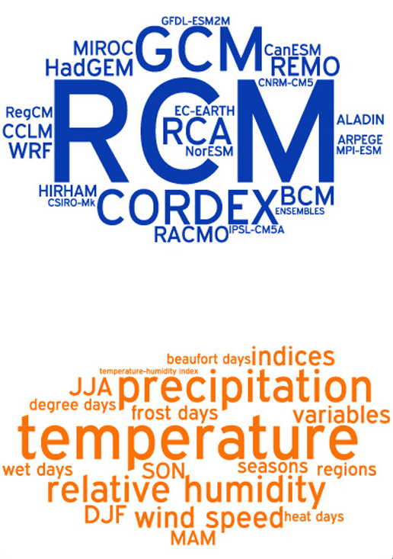
إنشاء مجموعة
يجب إنشاء المجموعات غير المتوفرة على المركز الإقليمي للمعرفة يدويًا
وذلك استناداً إلى البيانات السنوية أو الموسمية
ثلاث مخرجات للنماذج على الأقل، فترة 20 سنة (أي "2030"، استنادا إلى الفترة 2021-2040)
Notes:
إنشاء مجموعة
يجب إنشاء المجموعات غير المتوفرة على المركز الإقليمي للمعرفة يدويًا
استناداً إلى البيانات السنوية أو الموسمية
3 مخرجات نموذجية على الأقل، فترة 20 سنة (أي "2030"، استنادا إلى الفترة 2021-2040)

Slide 16
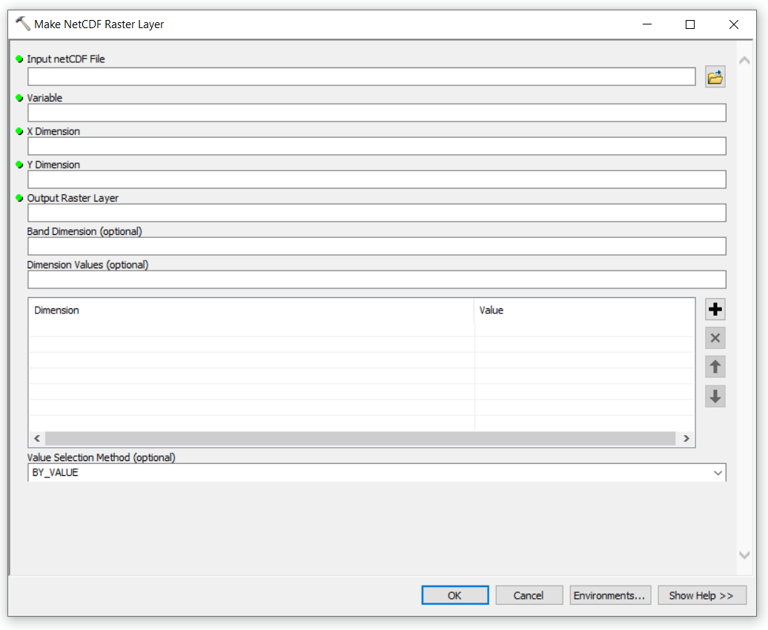
إنشاء مجموعة في نظم المعلومات الجغرافية
1- استخراج الشريحة الزمنية لكل طبقة نقطية( راستر)
  Make NetCDF Raster Layer
Notes:
إنشاء مجموعة في نظم المعلومات الجغرافية
1. استخراج الشريحة الزمنية لكل طبقة نقطية (raster layer)
.a إنشاء طبقة بيانات نقطية NetCDF
نوقش "إنشاء طبقة بيانات نقطية NetCDF " خلال الوحدة 2
دليل ريكار التدريبي حول استخدام نظم المعلومات الجغرافية لتحليل بيانات تغير المناخ القسم 3.2.2

Slide 17
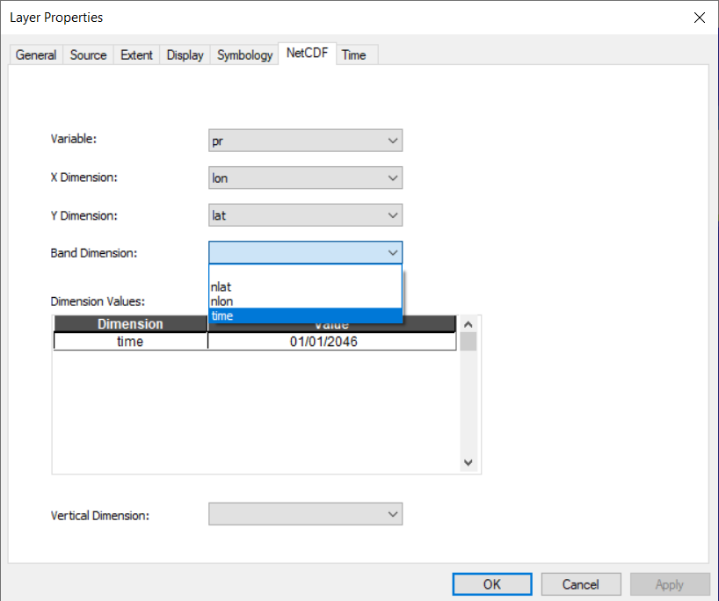
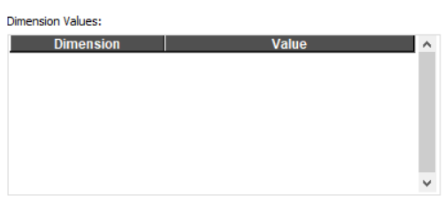
إنشاء مجموعة في نظم المعلومات الجغرافية
1- استخراج الشريحة الزمنية لكل طبقة نقطية( راستر)
  Make NetCDF Raster Layer
  فتح خصائص الطبقة وتحديد الزمن لنطاق البعد
Notes:
إنشاء مجموعة في نظم المعلومات الجغرافية
1. استخراج الشريحة الزمنية لكل طبقة نقطية
.b فتح خصائص الطبقة وتحديد الزمن لنطاق البعد
بعد تحديد الزمن باعتباره نطاق البعد ، سيتحول حقل قيم الأبعاد إلى بياض

Slide 18
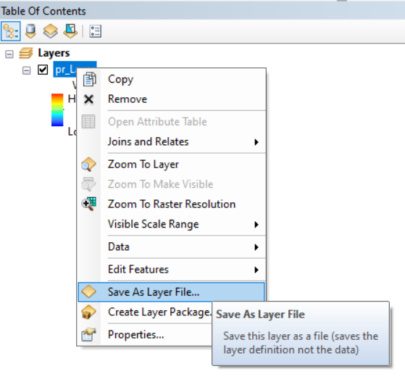
إنشاء مجموعة في نظم المعلومات الجغرافية
1- استخراج الشريحة الزمنية لكل طبقة نقطية( راستر)
  Make NetCDF Raster Layer
  فتح خصائص الطبقة وتحديد الزمن لنطاق البعد
  حفظ كملف طبقة
Notes:
إنشاء مجموعة في نظم المعلومات الجغرافية
1. استخراج الشريحة الزمنية لكل طبقة نقطية
.c حفظ كملف طبقة
يجب حفظ ملف الطبقة في الموقع المحدد من قبل المستخدم

Slide 19
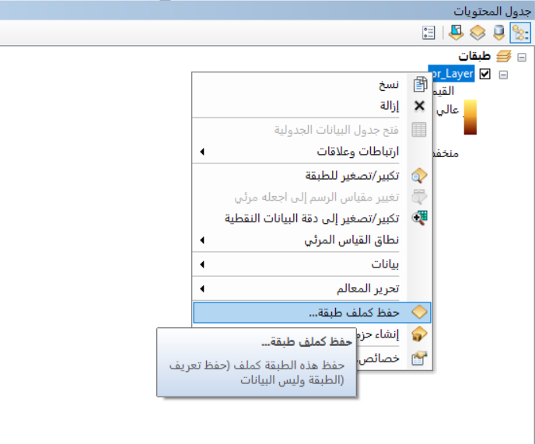
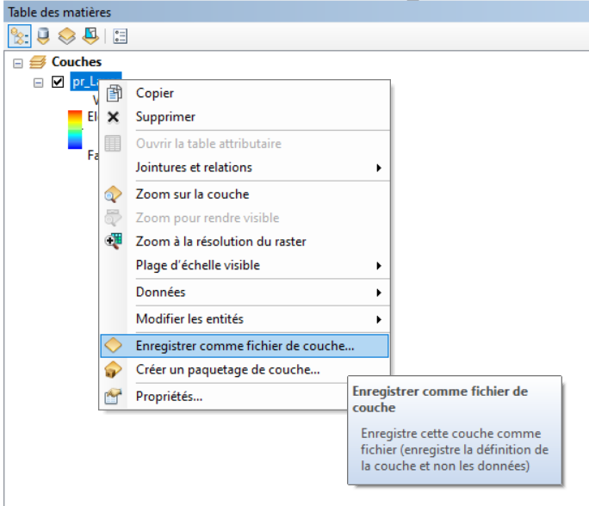

Slide 20
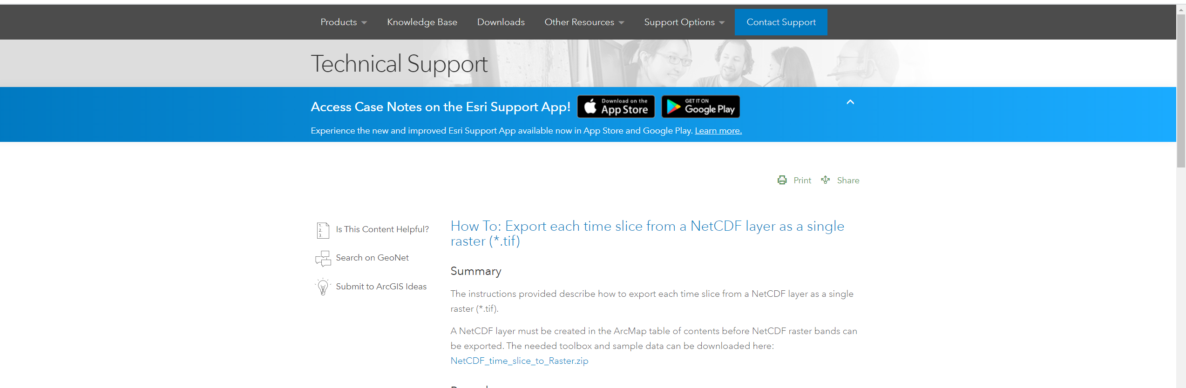
إنشاء مجموعة في نظم المعلومات الجغرافية
استخراج الشرائح الزمنية لكل طبقة نقطية
  Make NetCDF Raster Layer
  فتح خصائص الطبقة وتحديد الزمن لنطاق البعد
  حفظ كملف طبقة
  تحميل أداة NetCDF Time Slice to Raster واستخدامها عبر الرابط
  https://support.esri.com/en/technical-article/000011318
Notes:
إنشاء مجموعة في نظم المعلومات الجغرافية
1. استخراج الشريحة الزمنية لكل طبقة نقطية
.d تنزيل أداة NetCDF Time Slice to Raster واستخدامها
يمكن تنزيلها عبر https://support.esri.com/en/technical-article/000011318
سيؤدي استخدام NetCDF_time_slice_to_Raster إلى تصدير كل شريحة زمنية تلقائيًا من ملف طبقة NetCDF بمثابة بيانات نقطية واحدة (.tif).
يجب حفظ ملف الطبقة في الموقع المحدد من قبل المستخدم

Slide 21
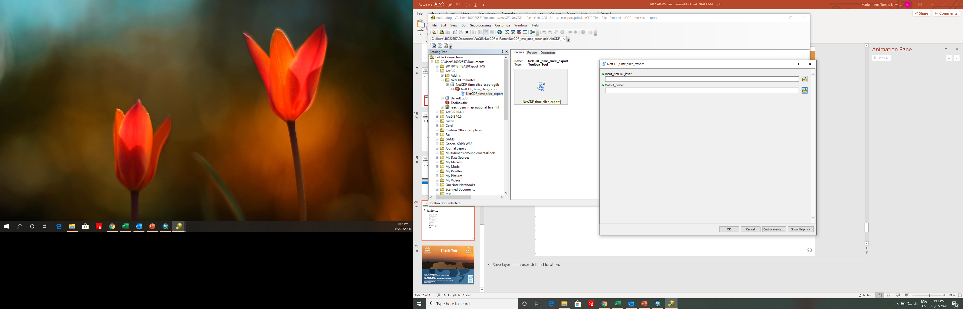
إنشاء مجموعة في نظم المعلومات الجغرافية
استخراج الشرائح الزمنية لكل طبقة نقطية
  Make NetCDF Raster Layer
  فتح خصائص الطبقة وتحديد الزمن لنطاق البعد
  حفظ كملف طبقة
  تحميل أداة NetCDF Time Slice to Raster واستخدامها عبر الرابط
  https://support.esri.com/en/technical-article/000011318
  فتح الأداة من الموقع المحدد من قبل المستخدم في ArcCatalog
Notes:
إنشاء مجموعة في نظم المعلومات الجغرافية
1. استخراج الشريحة الزمنية لكل طبقة نقطية
.e فتح الأداة من الموقع المحدد من قبل المستخدم في ArcCatalog
قد توجد أداة NetCDF Time Slice to Raster في دليل فرعي تحت الموقع المحدد من قبل المستخدم
NetCDF_time_slice_export.gdb > NetCDF_Time_Slice_Export > NetCDF_time_slice_export

Slide 22
إنشاء مجموعة في نظم المعلومات الجغرافية
استخراج الشرائح الزمنية لكل طبقة نقطية
  Make NetCDF Raster Layer
  فتح خصائص الطبقة وتحديد الزمن لنطاق البعد
  حفظ كملف طبقة
  تحميل أداة NetCDF Time Slice to Raster واستخدامها عبر الرابط
  https://support.esri.com/en/technical-article/000011318
  فتح الأداة من الموقع المحدد من قبل المستخدم في ArcCatalog
  إدخال طبقة NetCDF ومجلد الإخراج من قبل المستخدم
يجب أن يكون مجلد الإخراج معرف من قبل NetCDF المستخدم بإسم فريد لكل ملف
Notes:
إنشاء مجموعة في نظم المعلومات الجغرافية
1. استخراج الشريحة الزمنية لكل طبقة نقطية
.f إدخال طبقة NetCDFومجلد الإخراج المعرف من قبل المستخدم
حدد طبقة الإدخال NetCDF كما تم حفظها أثناء الخطوة 1. c.
يجب أن يكون مجلد الإخراج معرف من قبل المستخدم بإسم فريد لكل ملف NetCDF
بمجرد الانتهاء ، حدد موافق

Slide 23
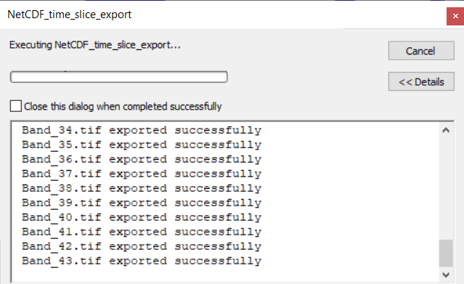
إنشاء مجموعة في نظم المعلومات الجغرافية
استخراج الشرائح الزمنية لكل طبقة نقطية
  Make NetCDF Raster Layer
  فتح خصائص الطبقة وتحديد الزمن لنطاق البعد
  حفظ كملف طبقة
  تنزيل أداة NetCDF Time Slice to Raster
  فتح الأداة من ArcCatalog
  إدخال طبقة NetCDF
  وتحديد مجلد الإخراج
  تشغيل الأداة
Notes:
إنشاء مجموعة في نظم المعلومات الجغرافية
1. استخراج الشريحة الزمنية لكل طبقة نقطية
.gتنفيذ الأداة
عند تنفيذ أداة NetCDF Time Slice to Raster ، سيتم تسمية ملفات .tif تلقائيًا .Band_ (number) ستكون الأرقام مرتبة ترتيبًا زمنيًا من 1 إلى n ، حيث n هو عدد الشرائح الزمنية.
بالنسبة للتساقطات والحرارة اليومية ، سيكون لكل ملف NetCDF لريكار 365 شريحة زمنية (أو 366 خلال سنوات كبيسة) ، تمثل كل يوم من أيام السنة. بالنسبة لمؤشرات الظواهر المناخية المتطرفة، هناك 150 شريحة زمنية ، واحدة لكل سنة (1951- 2100).
خطأ شائع: إذا كان مخرج NetCDF Time Slice to Raster عبارة عن ملف واحد فقط (Band_1.tif) ، فهذا يعني أن المستخدم لم يحدد الوقت باعتباره نطاق البعد (الخطوة 1.b) قبل الحفظ كملف طبقة (الخطوة 1. c ).
لاحظ أن تنفيذ الأداة قد يستغرق عدة دقائق حسب سرعة الكمبيوتر

Slide 24
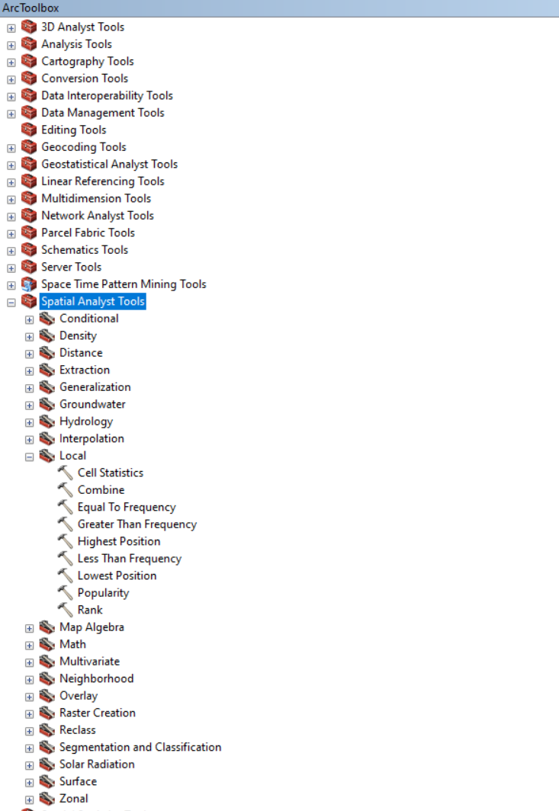
إنشاء مجموعة في نظم المعلومات الجغرافية
استخراج الشرائح الزمنية لكل طبقة نقطية
حساب الإسقاطات السنوية (أو الموسمية)
ملف NetCDF واحد (نموذج واحد ، سيناريو RCP واحد)
Notes:
إنشاء مجموعة في نظم المعلومات الجغرافية
2. حساب الإسقاطات السنوية (أو الموسمية)
.a ملف NetCDF واحد (نموذج واحد ، سيناريو RCP واحد)
توجد أداة إحصائيات الخلية ضمن أدوات< Spatial Analyst محلي
تتطلب الأداة تنشيط ملحق الSpatial Analyst ، المتاح في ArcMap ضمن تخصيص> ملحقات، أي Customize > Extensions

Slide 25
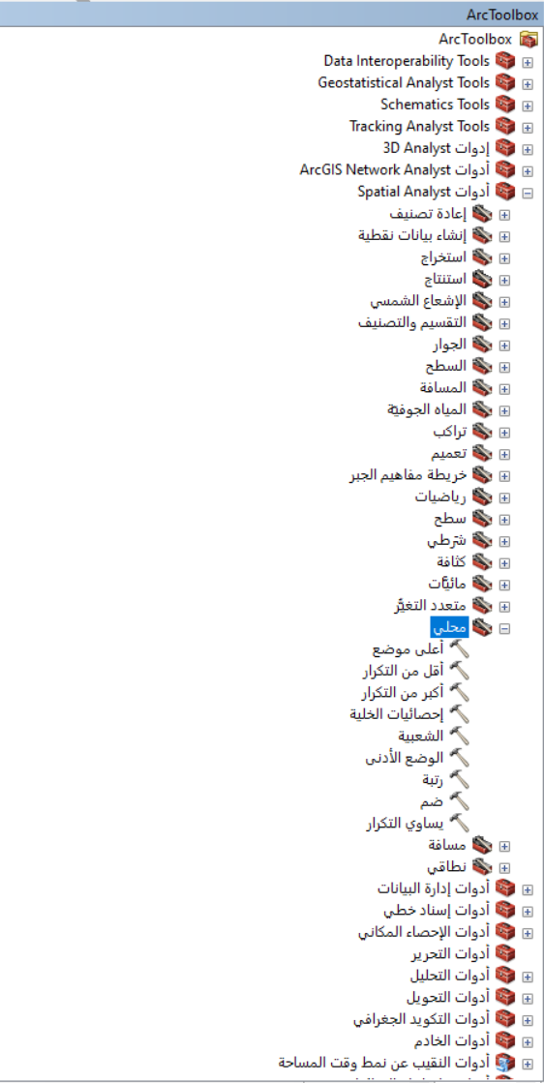
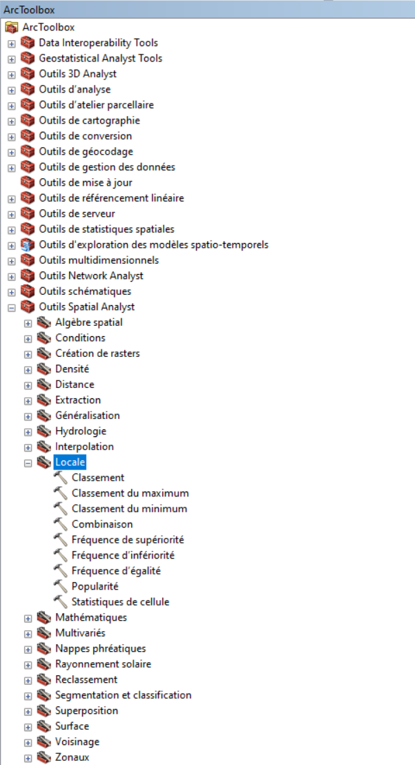

Slide 26
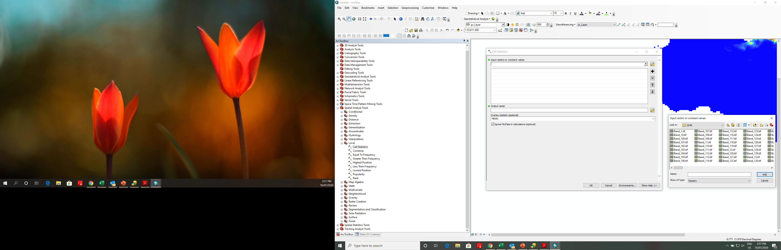
إنشاء مجموعة في نظم المعلومات الجغرافية
استخراج الشرائح الزمنية لكل طبقة نقطية
حساب الإسقاطات السنوية (أو الموسمية)
ملف NetCDF واحد (نموذج واحد ، سيناريو RCP واحد)
Notes:
إنشاء مجموعة في نظم المعلومات الجغرافية
2. حساب الإسقاطات السنوية (أو الموسمية)
.a ملف NetCDF واحد (نموذج واحد ، سيناريو RCP واحد)
حدد الملفات النقطية في موقع "البيانات النقطية المدخلة أو القيام الثابتة"

Slide 27
الأيام التقويمية وما يقابلها من مخرجات
نطاق البيانات النقطية
الأيام | مخرج نطاق البيانات النقطية(.tif)
1 Jan – 31 Jan | Band_1 to Band_31
1 Feb – 28 Feb | Band_32 to Band_59
1 Mar – 31 Mar | Band_60 to Band_90
1 Apr – 30 Apr | Band_91 to Band_120
1 May – 31 May | Band_121 to Band_151
1 Jun – 30 Jun | Band_152 to Band_181
1 Jul – 31 Jul | Band_182 to Band_212
1 Aug – 31 Aug | Band_213 to Band_243
1 Sep – 30 Sep | Band_244 to Band_273
1 Oct – 31 Oct | Band_274 to Band_304
1 Nov – 30 Nov | Band_305 to Band_334
1 Dec – 31 Dec | Band_335 to Band_365
الأيام | مخرج نطاق البيانات النقطية(.tif)
1 Jan – 31 Jan | Band_1 to Band_31
1 Feb – 29 Feb | Band_32 to Band_60
1 Mar – 31 Mar | Band_61 to Band_91
1 Apr – 30 Apr | Band_92 to Band_121
1 May – 31 May | Band_122 to Band_152
1 Jun – 30 Jun | Band_153 to Band_182
1 Jul – 31 Jul | Band_183 to Band_213
1 Aug – 31 Aug | Band_214 to Band_244
1 Sep – 30 Sep | Band_245 to Band_274
1 Oct – 31 Oct | Band_275 to Band_305
1 Nov – 30 Nov | Band_306 to Band_335
1 Dec – 31 Dec | Band_336 to Band_366
Notes:
أيام تقويمية وما يقابلها من مخرجات نطاق البيانات النقطية
Days = الأيام
Output raster= مخرج نطاق البيانات النقطية
الجدول على اليسار مخصص للسنوات التقويمية العادية والجدول على اليمين للسنوات الكبيسة (مع 29 فبراير ، أي 2020 ، 2024 ، 2028)

Slide 28
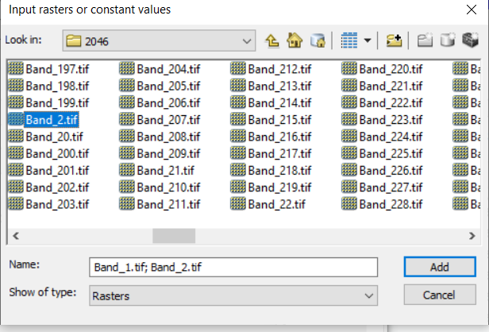
Creating an ensemble in GIS
استخراج الشرائح الزمنية لكل طبقة نقطية
حساب الإسقاطات السنوية (أو الموسمية)
ملف NetCDF واحد (نموذج واحد ، سيناريو RCP واحد)
Notes:
إنشاء مجموعة في نظم المعلومات الجغرافية
2. حساب الإسقاطات السنوية (أو الموسمية)
.a ملف NetCDF واحد (نموذج واحد ، سيناريو RCP واحد)
لا يتم سرد الملفات النقطية في الترتيب الزمني. وبسبب ذلك، يمكن أن يكون مملاً تحديد نطاقات نقطية مناسبة (أي لشهر يناير)

Slide 29
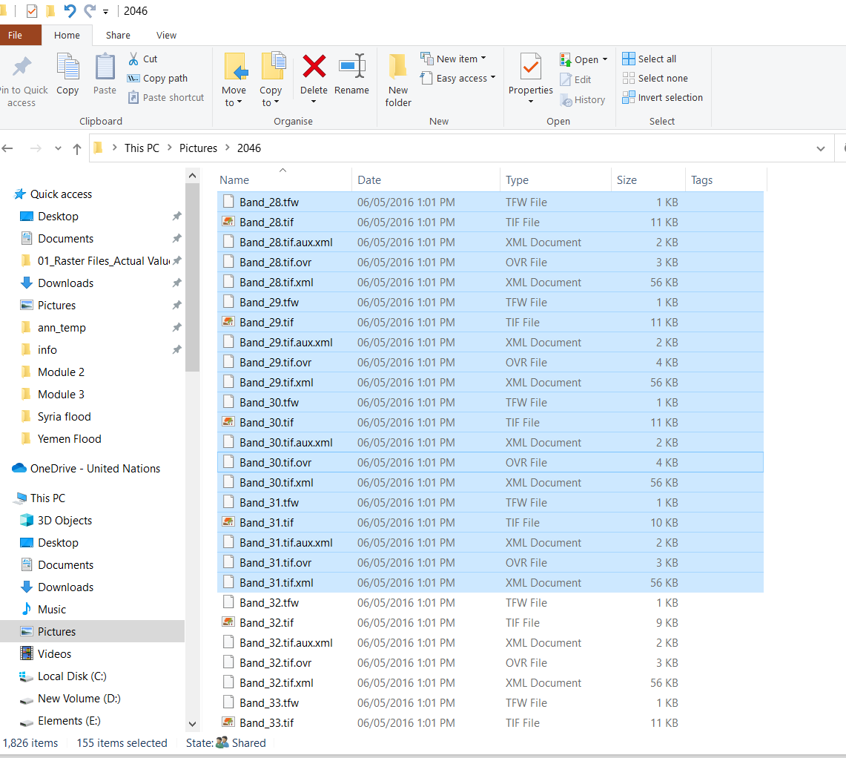
إنشاء مجموعة في نظم المعلومات الجغرافية
بدلاً من ذلك، يمكن أيضاً استخدام سحب/ إسقاط ملفات البيانات النقطية
Notes:
إنشاء مجموعة في نظم المعلومات الجغرافية
تأكد من تحديد ملف نقطي كامل. سيكون هناك 5 ملفات لكل بيانات نقطية (.tif و .tif.aux.xml و .tif.ovr و .tif.xml و .tfw)
بدلاً من ذلك، يمكن أيضاً استخدام سحب/ إسقاط ملفات البيانات النقطية
بعد الانتهاء من ذلك ، قد تحصل على رسالة تحذير تشير إلى "واحد أو أكثر من العناصر المسقطة كانت غير صحيحة و لن يتم اضافتها إلى عناصر". تجاهل هذه الرسالة. هذا لأنه تم تحديد جميع الملفات الخمسة لكل بيانات نقطية ، ولكن ليست جميعها ضرورية لتنفيذ الأداة.

Slide 30
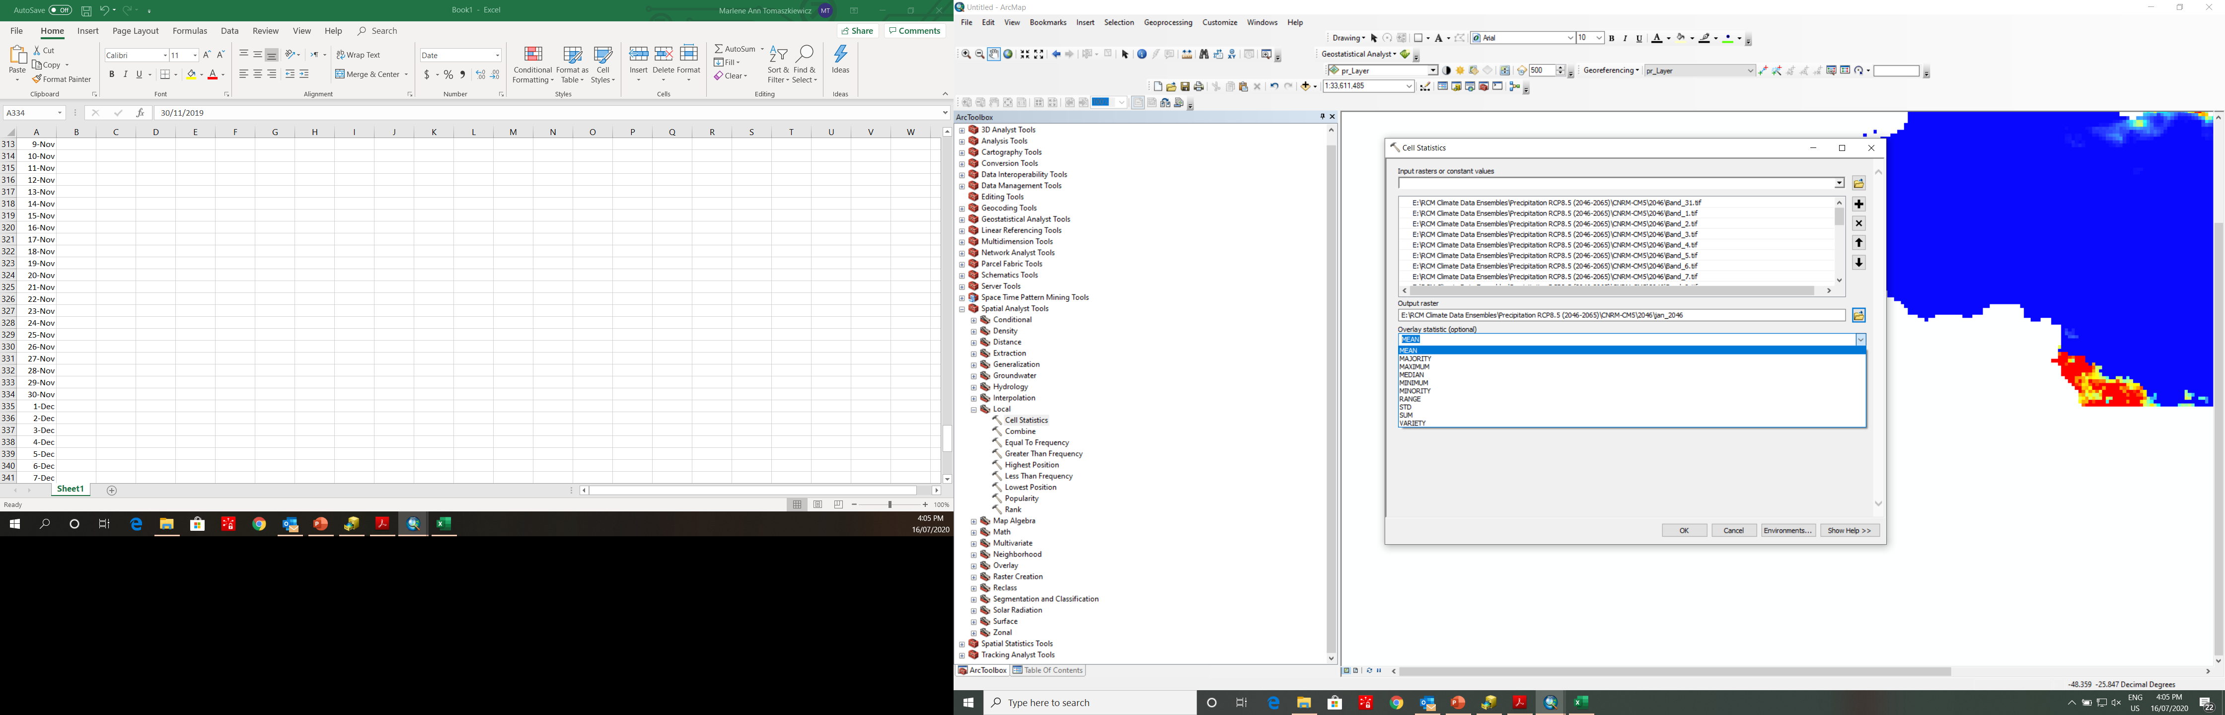
إنشاء مجموعة في نظم المعلومات الجغرافية
استخراج الشرائح الزمنية لكل طبقة نقطية
حساب الإسقاطات السنوية (أو الموسمية)
ملف NetCDF واحد (نموذج واحد ، سيناريو RCP واحد)
Notes:
Output raster file name is user-defined
إنشاء مجموعة في نظم المعلومات الجغرافية
2. حساب الإسقاطات السنوية (أو الموسمية)
.a ملف NetCDF واحد (نموذج واحد ، سيناريو RCP واحد)
Overlay statistic= إحصائية التراكب
اسم ملف البيانات النقطية معرف من قبل المستخدم

Slide 31
إحصائيات الخلية: إحصائية التراكب
بالنسبة لبيانات درجة الحرارة ، لا تتضمن وحدات القياس الزمن (درجة مئوية)
بالنسبة إلى التساقطات، يعتبر الزمن (ملم / يوم)
mm/day
Notes:
إحصائيات الخلية: إحصائية التراكب
المتوسط يمثل إحصائية التراكب الافتراضية
بالنسبة لبيانات درجة الحرارة ، لا تتضمن وحدات القياس الزمن (درجة مئوية)
بالنسبة إلى التساقطات، يعتبر الزمن (ملم / يوم)
سيؤدي تحديد المتوسط MEAN كإحصائية التراكب لدرجة الحرارة إلى حساب متوسط درجة الحرارة لجميع البيانات النقطية المحددة
إذا تم تحديد المتوسط كإحصائية التراكب للتساقطات ، فستبلغ النتيجة متوسط التساقطات بالملم / يوم (لأن ملف NetCDF والبيانات النقطية هي بيانات يومية)

Slide 32
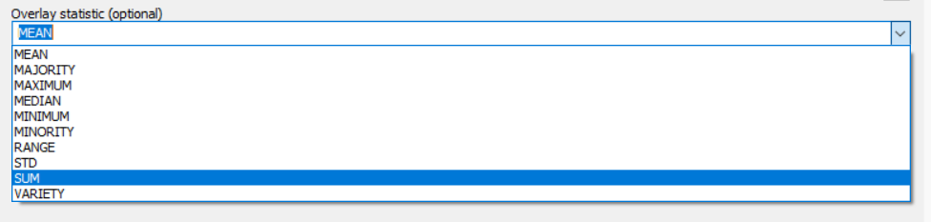
إحصائيات الخلية: إحصائية التراكب
بالنسبة إلى التساقطات، من الشائع الإبلاغ عن الوحدات بالملم / الشهر أو ملم / السنة
Notes:
إحصائيات الخلية: إحصائية التراكب
بالنسبة إلى التساقطات، من الشائع الإبلاغ عن الوحدات بالملم / الشهر أو ملم / السنة
حدد المجموع SUMكإحصائية التراكب لجمع البيانات الشهرية أو البيانات السنوية

Slide 33

إحصائيات الخلية: إحصائية التراكب
حساب المعدل السنوي للتساقطات الشهرية
Notes:
إحصائيات الخلية: إحصائية التراكب
حساب المعدل السنوي للتساقطات الشهرية
للعثور على المعدل السنوي (أو الموسمي) للتساقطات الشهرية، حدد القيم الشهرية كبيانات نقطية مدخلة ومتوسط MEANكإحصائية التراكب
في حالة الإبلاغ عن إجمالي التساقطات السنوية، تم إكمال ذلك في الخطوة السابقة ، باستخدام المجموع SUM كإحصائية التراكب ، وتحديد جميع ملفات البيانات النقطية 365 (أو 366).

Slide 34
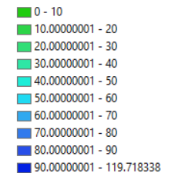
تمرين: حساب التساقطات الموسمية (تشرين الأول/أكتوبر-آذار/مارس)
1.البيانات: EC-EARTH، RCP8.5، 2030، )مجموعة البيانات المستخرجة)
.2استخرج NetCDF إلى البيانات النقطية باستخدام الأداة NetCDF to raster
.3حساب مجموع التساقطات الشهري
.4حساب متوسط التساقطات الشهري
Notes:
تمرين: حساب التساقطات الموسمية (تشرين الأول/أكتوبر-آذار/مارس)
.1البيانات: EC-EARTH، RCP8.5، 2030، )مجموعة البيانات المستخرجة)
.2استخرج NetCDF إلى البيانات النقطية باستخدام الأداة NetCDF to raster
.3مجموع التساقطات الشهري
.4حساب متوسط التساقطات الشهري
لاحظ أن أكتوبر-مارس يحسب على أنه يناير-مارس 2030 وأكتوبر-ديسمبر 2030
ستكون النتيجة كما هو موضح عند الانتهاء (إضافة مخطط الألوان وخريطة الخلفية اختيارية)
يجب أن تتراوح النتائج من 0 إلى 119.72 ملم / شهر
النتائج لكل شهر:
أكتوبر: 0 - 197.8 ؛ نوفمبر: 0 - 135.28 ؛ ديسمبر: 0 - 354.92 ؛ يناير: 0 - 47.01 ؛ فبراير: 0 - 167.81 ؛ مارس: 128.43 ملم / شهر

Slide 35
إنشاء مجموعة في نظم المعلومات الجغرافية
استخراج الشرائح الزمنية لكل طبقة نقطية
حساب التوقعات السنوية (أو الموسمية)
ملف NetCDF واحد (نموذج واحد ، سيناريو RCP واحد)
كرر العملية لبقية الملفات في المجموعة( جميع النماذج، سيناريو RCP واحد)
CNRM-CM5 / RCA4
RCP8.5
EC-EARTH / RCA4
RCP8.5
GFDL-ESM2M / RCA4
RCP8.5
Notes:
إنشاء مجموعة في نظم المعلومات الجغرافية
2. حساب الإسقاطات السنوية (أو الموسمية)
.b كرر لملفات NetCDF المتبقية في المجموعة (جميع النماذج ، سيناريو RCP واحد)
النماذج المعروضة هي GCMs / RCM في ريكار. لاحظ أن المجموعات يمكن أن تتكون من أي مجموعة GCM / RCM طالما أن النطاق ، الدقة المكانية ، سيناريو RCP ، وتصحيح الانحياز (أو عدم تصحيح الانحياز) هي نفسها
تمثل الدوائر الأصغر متوسط التساقطات (أو درجة الحرارة) لسنة واحدة لكل GCM / RCM

Slide 36
إنشاء مجموعة في نظم المعلومات الجغرافية
استخراج الشرائح الزمنية لكل طبقة نقطية
حساب التوقعات السنوية (أو الموسمية)
ملف NetCDF واحد (نموذج واحد ، سيناريو RCP واحد)
كرر العملية لبقية الملفات في المجموعة( جميع النماذج، سيناريو RCP واحد)
حساب المتوسط لجميع النماذج في المجموعة
CNRM-CM5 / RCA4
RCP8.5
EC-EARTH / RCA4
RCP8.5
GFDL-ESM2M / RCA4
RCP8.5
Notes:
إنشاء مجموعة في نظم المعلومات الجغرافية
2. حساب الإسقاطات السنوية (أو الموسمية)
.c حساب المتوسط لجميع النماذج في المجموعة

Slide 37
إنشاء مجموعة في نظم المعلومات الجغرافية
استخراج الشرائح الزمنية لكل طبقة نقطية
حساب التوقعات السنوية (أو الموسمية)
مقارنة بالفترة المرجعية
Notes:
إنشاء مجموعة في نظم المعلومات الجغرافية
3. مقارنة بالفترة المرجعية
كثيرا ما يتم الإبلاغ عن إسقاطات المجموعة كتغير في القيمة لقياس تغير المناخ ، مقارنة بفترة مرجعية
الفترة المرجعية المستخدمة في ريكار هي 1986-2005 ، محددة من قبل تقرير التقييم الخامس للهيئة الحكومية الدولية المعنية بتغير المناخ
الشكل الموضح مأخوذ من تقرير ريكار العربي حول تقييم تغير المناخ - التقرير الرئيسي ، الشكل 21 ، RCP8.5 الذي يظهر متوسط التغير في معدل التساقطات السنوية

Slide 38
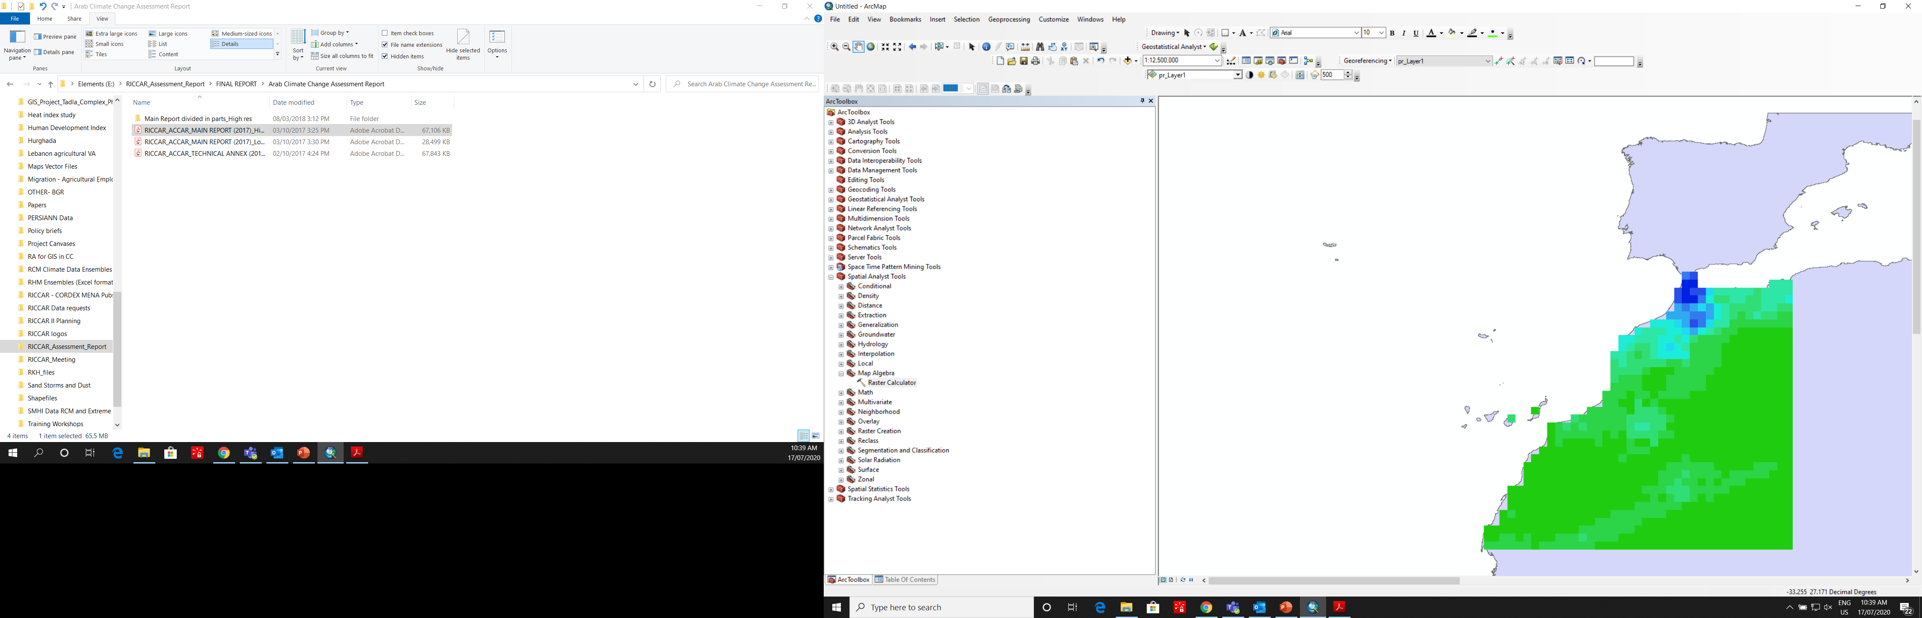
إنشاء مجموعة في نظم المعلومات الجغرافية
استخراج الشرائح الزمنية لكل طبقة نقطية
حساب التوقعات السنوية (أو الموسمية)
مقارنة بالفترة المرجعية
Notes:
إنشاء مجموعة في نظم المعلومات الجغرافية
3. مقارنة بالفترة المرجعية
لمقارنة القيم المسقطة بالفترة المرجعية ، استخدم حاسبة البيانات النقطية Raster Calculatorالموجودة ضمن أدوات Spatial Analyst> خريطة مفاهيم الجبر
لاحظ أن الملحق المكاني Spatial Analystيجب أن يكون نشطًا

Slide 39
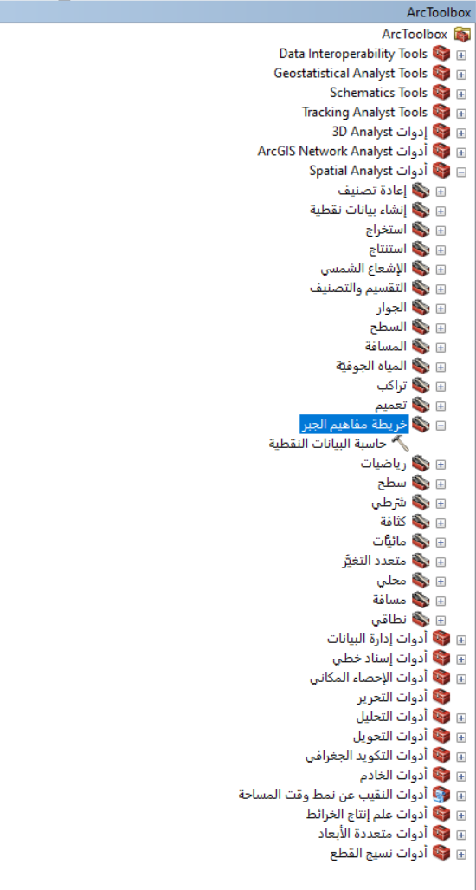
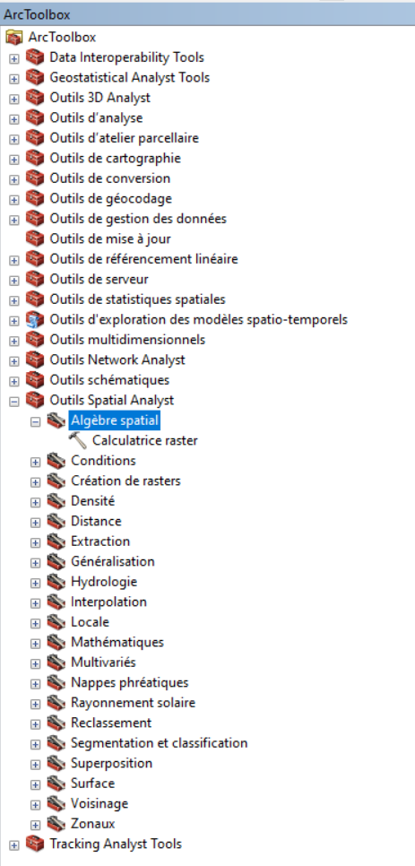

Slide 40
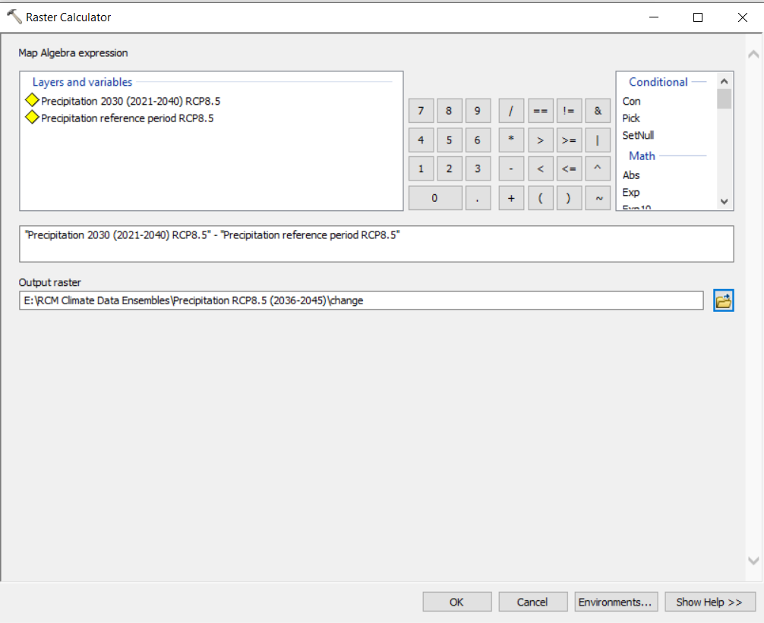
إنشاء مجموعة في نظم المعلومات الجغرافية
استخراج الشرائح الزمنية لكل طبقة نقطية
حساب التوقعات السنوية (أو الموسمية)
مقارنة بالفترة المرجعية
Notes:
إنشاء مجموعة في نظم المعلومات الجغرافية
3. مقارنة بالفترة المرجعية
لاحظ أنه يجب إضافة ملفات البيانات النقطية إلى مشروع ArcMap لاستخدامها في حاسبة البيانات النقطية (كما هو موضح في الطبقات والمتغيرات)
اطرح قيمة الفترة المرجعية من القيمة المسقطة لحساب التغير
يوصى بتوفير مخرجات نقطية محددة من قبل المستخدم بدلاً من ترك الاسم الافتراضي للمساعدة في تسهيل الوصول المستقبلي لملف البيانات النقطية. لاحظ أن ArcMap غالبًا ما يحد من عدد الأحرف في اسم الملف (كما هو موضح في “change" في المثال)

Slide 41
مؤشرات الظواهر المناخية المتطرفة
ID | Indicator Name
FD0 | Frost days
SU25 | Summer days
ID0 | Ice days
TR20 | Tropical nights
GSL | Growing season length
TXx | Max Tmax
TNx | Max Tmin
TXn | Min Tmax
TNn | Min Tmin
TN10p | Cool nights
TX10p | Cool days
TN90p | Warm nights
TX90p | Warm days
ID | Indicator Name
WSDI | Warm spell duration indicator
CSDI | Cold spell duration indicator
DTR | Diurnal temperature range
RX1day | Max 1-day precipitation amount
Rx5day | Max 5-day precipitation amount
SDII | Simple daily intensity index
R10 | Number of heavy precipitation days
R20 | Number of very heavy precipitation days
Rnn | Number of days about nn mm
CDD | Consecutive dry days
CWD | Consecutive wet days
R95p | Very wet days
R99p | Extremely wet days
PRCPTOT | Annual total wet-day precipitation
Notes:
مؤشرات الظواهر المناخية المتطرفة
قامت ريكار بدراسة مؤشرات تم اختيارها من قائمة من 27 مؤشّراً وضعتها فرقة الخبراء التابعة للمنظمة العالمية للأرصاد الجوية المعنية بكشف تغيّر المناخ ومؤشراته .ETCCDI وتمت دراسة مؤشرين إقليميين إضافيين خاصَّين بالمنطقة اعتُبرا أكثر أهمية لبحث حدود درجات الحرارة في المنطقة العربية الحارة أصلاً، كالعدد السنوي للأيام التي تربو فيها درجة الحرارة القصوى اليومية على 40 درجة مئوية SU40 أو الطول الأقصى لفترات الجفاف CDD بحسب ما هو مبين في الجدول.
تم استخدام المؤشرات السبعة المميزة لـريكار ، بالإضافة إلى SU35 و SU40. لاحظ أن اسم المؤشر قد يختلف قليلاً.
يمكن حساب المؤشرات من ملفات NetCDF باستخدام CDO أو من بيانات السلاسل الزمنية (.txt) لموقع نقطة واحدة باستخدام RClimDex (http://etccdi.pacificclimate.org/software.shtml)

Slide 42
لماذا تعتبر مؤشرات الظواهر المناخية المتطرفة مهمة؟
(mm/month)
< -10
-10 to -8
-8 to -6
-6 to -4
-4 to -2
-2 to 0
تنخفض التساقطات (أو تزيد قليلاً) بينما تزداد شدتها
0 - 2
2 to 4
4 to 6
6 to 8
8 to 10
Change in mean annual precipitation Mid-century RCP8.5
> 10
(mm)
< -2.5
-2.5 to -2
-2 to -1.5
-1.5 to -1
-1 to -0.5
-0.5 to 0
0 – 0.5
0.5 to 1
1 to 1.5
1.5 to 2
2 to 2.5
> 2.5
SDII Mid-century RCP8.5
Notes:
لماذا تعتبر مؤشرات الظواهر المناخية المتطرفة مهمة؟
في الأعلى: متوسط التغير في معدل التساقطات السنوية لمنتصف القرن RCP 8.5
في الأسفل: مؤشر الشدة اليومية البسيط SDII لمنتصف القرن RCP 8.5
تنخفض التساقطات (أو تزيد قليلاً) بينما تزداد شدتها

Slide 43
لماذا تعتبر مؤشرات الظواهر المناخية المتطرفة مهمة؟
(°C)
< 1
1 to 1.5
1.5 to 2
2 to 2.5
2.5 to 3
تزداد درجات الحرارة بحيث تزيد احتمالية موجات الحرارة الشديدة (> 40 درجة مئوية)
3 to 3.5
3.5 to 4
4 to 4.5
4.5 to 5
> 5
Change in mean annual temperature Mid-century RCP8.5
(days/year)
0 to 10
10 to 20
20 to 30
30 to 40
40 to 50
50 to 60
60 to 70
70 to 80
> 80
SU40 Mid-century RCP8.5
Notes:
لماذا تعتبر مؤشرات الظواهر المناخية المتطرفة مهمة؟
في الأعلى: متوسط التغير في درجات الحرارة السنوية لمنتصف القرن RCP 8.5
في الأسفل: عدد الأيام الحارة جداً SU40 في منتصف القرن RCP 8.5
تزداد درجات الحرارة بحيث تزيد احتمالية موجات الحرارة الشديدة (> 40 درجة مئوية)

Slide 44
لماذا تعتبر مؤشرات الظواهر المناخية المتطرفة مهمة؟
يمكن أن تحجب المعدلات الشهرية (أو السنوية) معلومات مهمة حول "التطرف" والتي يمكن أن تكون مفيدة لتطبيقات حسب القطاع
وبالتالي فإن استخدام مؤشرات الظواهر المناخية المتطرفة يمكن أن يساعد في التخفيف والتكيف والحد من المخاطر وتخطيط السياسات
Notes:
لماذا تعتبر مؤشرات الظواهر المناخية المتطرفة مهمة؟
يمكن أن تحجب المعدلات الشهرية (أو السنوية) معلومات مهمة حول "التطرف" والتي يمكن أن تكون مفيدة لتطبيقات حسب القطاع
وبالتالي فإن استخدام مؤشرات الظواهر المناخية المتطرفة يمكن أن يساعد في التخفيف والتكيف والحد من المخاطر وتخطيط السياسات

Slide 45
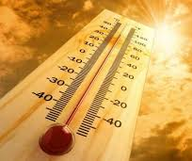
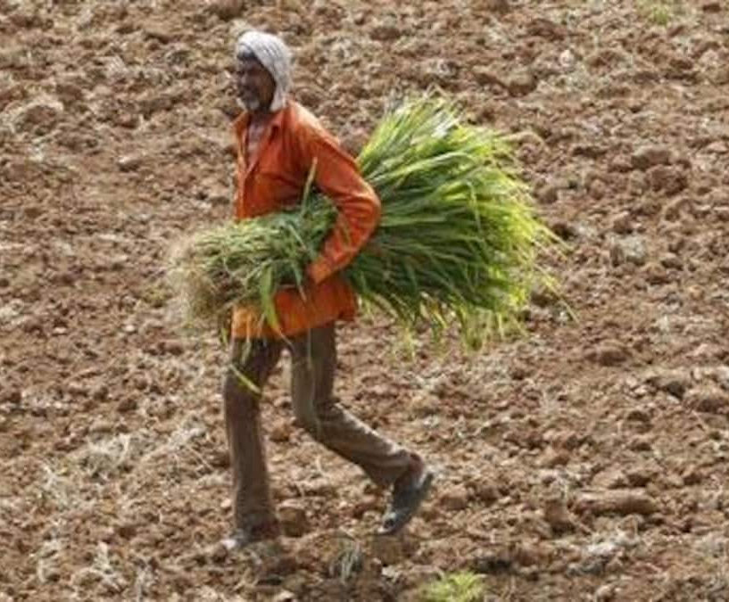

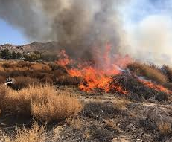
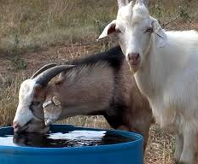
التطبيقات المحتملة: مؤشرات الظواهر المناخية المتطرفة
لدرجات الحرارة
مدة موجة الحر
الأمراض المرتبطة بالحرارة
الإجهاد الحراري للثروة الحيوانية
خطر الحريق
انخفاض الإنتاجية الزراعية
Notes:
التطبيقات المحتملة: مؤشرات الظواهر المناخية المتطرفة لدرجات الحرارة
مدة موجة الحر
الأمراض المتعلقة بالحرارة
خطر الحريق
انخفاض الإنتاجية الزراعية
الإجهاد الحراري للثروة الحيوانية

Slide 46
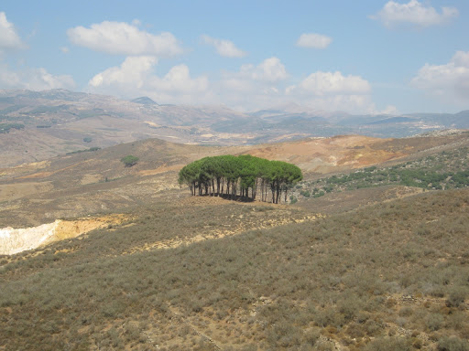
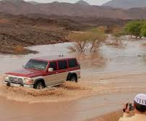
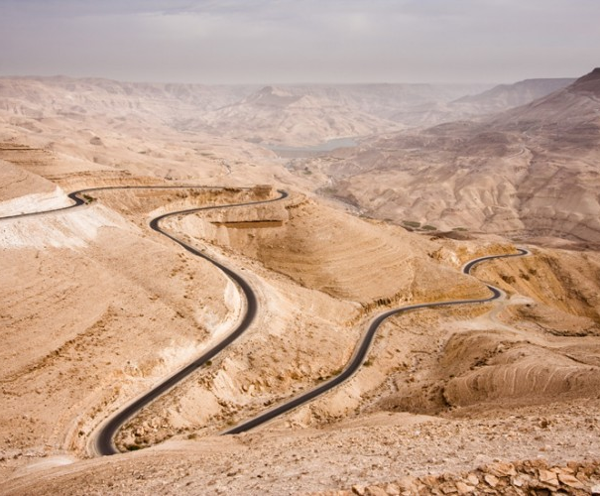
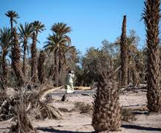
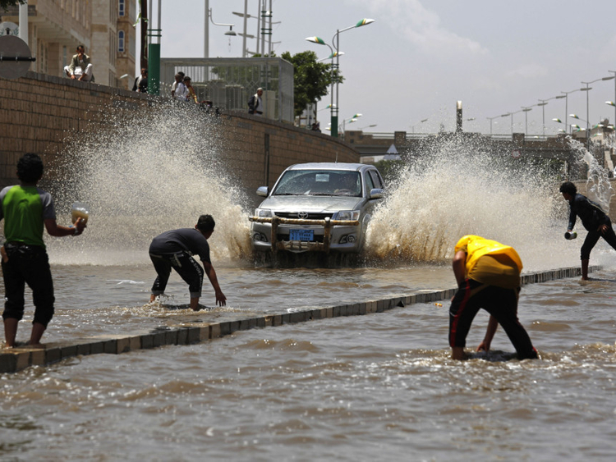
التطبيقات المحتملة: مؤشرات الظواهر المناخية
المتطرفة للتساقطات
أمطار غزيرة وفيضانات شديدة
إزالة الغابات
ندرة المياه
الجفاف الزراعي
مخاطر الفيضانات والتحضر
Notes:
التطبيقات المحتملة: مؤشرات الظواهر المناخية المتطرفة للتساقطات
أمطار غزيرة وفيضانات شديدة
الجفاف الزراعي
إزالة الغابات
مخاطر الفيضانات والتحضر
ندرة المياه

Slide 47

شكرا للمتابعة
هيام الأشقر
خبيرة نظم معلومات جغرافية وتحليل بيانات نماذج مناخية
إدارة الموارد المائية
المركز العربي لدراسات المناطق الجافة والأراضي القاحلة (أكساد)
hiamalashkar2014@gmail.com
www.acsad.org
Notes:
شكراً

